Slide 1
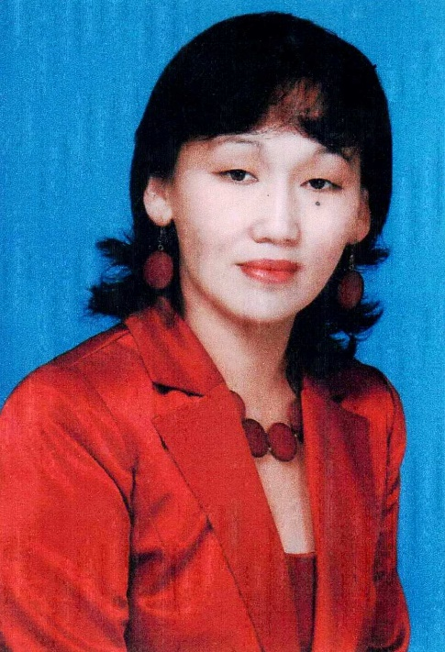
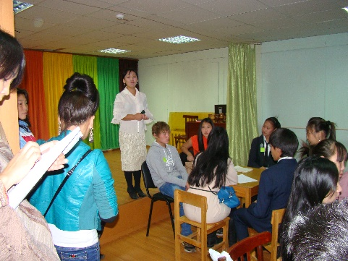
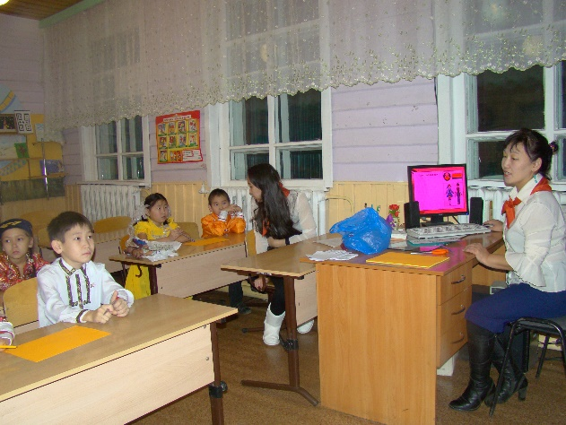
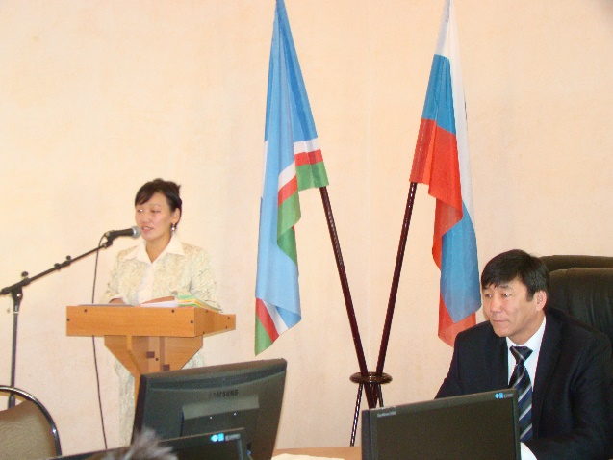
Антонова Ангелина Владимировна
Директор МБУ ДО «Сунтарский центр детского творчества»
Образование: высшее, НГПИ ИПФ
Специальность: учитель истории и обществознания, методист по ВР
Педагогический стаж: 33 года
Награды и поощрения:
Отличник образования РС(Я)
Почетная грамота Министерства Науки и образования РФ
Обладатель Гранта Президента РФ «Лучшие учителя»
Почетный работник ОО РФ

